Slide 1
State of the Industry 2017-2018
Alles doen om de herwonnen groei te ondersteunen

Slide 2
State of the Industry 2017-2018
Stand van zaken en cijfers

Slide 3
Hoeveel mensen werken in de technologische industrie in België?
Tewerkstelling Q4 2016
Totaal |  | 298.393
Productiesectoren |  | 183.542
Kunststofproducten |  | 7.361
Eerste verwerking, gieterijen en non-ferro |  | 13.975
Vervaardiging van metalen producten en metalen meubelen |  | 54.885
Vervaardiging van informatica-uitrusting, optische, elektrotechnische, elektronische en medische apparatuur |  | 26.356
Machinebouw |  | 31.924
Automobielindustrie en overige transportmiddelen |  | 37.678
Herstelling en installatie van machines |  | 11.363
Dienstensectoren |  | 114.851
Installatie- en bouwactiviteiten |  | 6.231
Telecom |  | 21.541
ICT-diensten en handel |  | 73.217
Engineering, controle en technische analyses |  | 7.776
Groothandel van machines, elektrische apparatuur, huishoudtoestellen, audio en video |  | 6.087

Slide 4
1ste helft 2017: de activiteit trekt aan
Bron: Prodcom, BTW, berekeningen Agoria

Slide 5
1ste helft 2017: groei in alle sectoren
Groei omzetcijfer | omzet 2016 (mia euro) | 2017 s1 2016 s1
Totaal | 119,2 | 4,0%
Eerste verwerking, gieterijen en non-ferro | 9,1 | 9,0%
Metaalproducten | 12,5 | 5,0%
Elektrotechnische en elektronische apparatuur | 8,9 | 1,0%
Machinebouw | 12,7 | 5,0%
Automobiel en overige transportmiddelen | 19,5 | 1,0%
Telecom | 12,5 | 1,5%
IT-solutions | 15,8 | 6,5%

Slide 6
Voor het eerst sinds jaren groeit het marktaandeel van de Belgische technologische industrie
Sedert de zomer 2015 zien we, voor het eerst sinds vele jaren, een licht herstel van het marktaandeel van onze sectoren binnen de Europese Unie.
Bron: Eurostat, EU trade

Slide 7
State of the Industry 2017-2018
Vooruitzichten: verdere groei, meer jobs en investeringen

Slide 8
De technologische industrie blijft op het groeipad
Groei omzetcijfer (%) | 2017 s1 2016 s1 | 2017 s2 2016 s2 | 2017 2016 | 2018 2017
Totaal | 4 | 2 | 3,0 | 2,5
Eerste verwerking, gieterijen en non-ferro | 9 | 2 | 5,5 | 1,0
Metaalproducten | 5 | 2,5 | 3,5 | 2,5
Elektrotechnische en elektronische apparatuur | 1 | 1 | 1,0 | 2,5
Machinebouw | 5 | -2 | 1,5 | 1,0
Automobiel en overige transportmiddelen | 1 | 2 | 1,5 | 3,0
Telecom | 1,5 | 1,5 | 1,5 | 1,0
IT-solutions | 6,5 | 5 | 5,8 | 5,0

Slide 9
State of the Industry 2017-2018
Investeringen

Slide 10
Investeringen in de technologische industrie
Materiële en immateriële investeringen excl. R&D
Bron: BTW; 2017 enquête NBB-Agoria ; 2018 Agoria

Slide 11
Investeringen in de technologische industrie
 |  | 2017 2016
Totaal |  | 8,5%
Eerste verwerking, gieterijen en non-ferro |  | 5%
Metaalproducten |  | 3%
Technische en elektrotechnische apparatuur |  | 4%
Machinebouw |  | 2%
Automobiel en overige transportmiddelen |  | 45%
ICT-diensten |  | 5%
Materiële en immateriële investeringen excl. R&D
Bron: BTW; 2017 enquête NBB-Agoria ; 2018 Agoria

Slide 12
State of the Industry 2017-2018
Taxshift en indexsprong doen tewerkstelling opveren

Slide 13
Werkgelegenheid : netto bijna 10.000 extra jobs tussen 2016 en 2018
1ste kwartaal 2017: +2.500 jobs, voornamelijk in ICT-diensten
Rest van 2017: netto creatie van 1000 jobs per kwartaal
Caterpillar indirecte impact: 3.200 afvloeiingen
Eind 2017: 2.300 jobs meer dan eind 2016
2018: +3.600, de activiteitsgroei stabiliseert, de industriële werkgelegenheid en ICT-diensten blijven verder toenemen
Zonder de indexsprong en de taxshift zou onze industrie jaarlijks 4.000 jobs per jaar zijn blijven verliezen.
Bron: RSZ, 2017-18, Agoria

Slide 14
Kleine percentages, grote gevolgen
Notes:
Part salariale reste élevée p/r 2008

Slide 15
Loonaandeel daalt, werkgelegenheid in de lift

Slide 16
State of the Industry 2017-2018
Vennootschapsbelasting: Keep it simple!

Slide 17
Fiscaliteit: verhoging van de effectieve belastingdruk op de winst
mediaan
Excess profit ruling
De notionele interestaftrek daalt door de lage rentevoeten
Verhoging verworpen uitgaven
Invraagstelling van sommige aftrekken door OESO, EU,…?

Slide 18
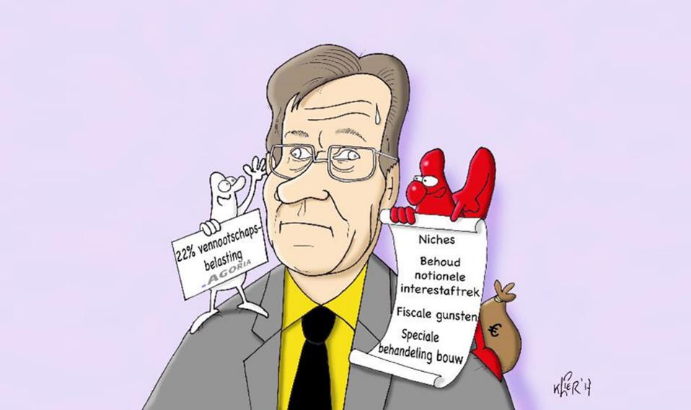

Slide 19
State of the Industry 2017-2018
Als de overheidsuitgaven stijgen, wordt de fiscale druk een bedreiging

Slide 20
Overheidsuitgaven (nog) niet onder controle
Van 166 mia euro (48,2% BBP) naar 227 mia euro (53,7% BBP) in 10 jaar.
Lichte relatieve daling van de uitgaven tussen 2014 en 2016
De overheidsuitgaven zijn in 10 jaar tijd met 36% gestegen, het BBP slechts met 22%. Dat is niet langer houdbaar….
Vooral in de pensioenen, de gezondheidszorg en de ambtenarenlonen
Alleen de rentelasten en de werkloosheidsuitkeringen blijven onder controle.

Slide 21
Overheidsuitgaven stijgen sneller dan BBP

Slide 22
Onze voorstellen om de uitgaven te verminderen
Investeren in de digitale transformatie van de administratie (cfr industrie en diensten)
Hervorming van de ambtenarenpensioenen
Overstap naar generische medicijnen in de gezondheidszorg
Aansporende activering van werkzoekenden

Slide 23
Samenvatting
Stabiele groei: van 2,5% naar 3% van de activiteit in 2017 en 2018…
Meer jobs: bijna 10.000 extra jobs tussen 2016 en eind 2018
Toename van de investeringen
Toename van de export: de marktaandelen worden opnieuw langzaam aan groter
Maar …
Er moet gemikt worden op een vennootschapsbelasting van 22%
De schaarste aan arbeidskrachten wordt kritiek
De overheidsuitgaven hangen als een zwaard van Damocles boven de toekomst van onze economie

